Slide 1
Логарифмы
Ильмир Закарьяев ТЭ-95

Slide 2
Цели проекта:
обеспечить компьютерную поддержку изучения свойств логарифмов и их применения в ходе преобразования выражений, содержащих логарифмы;
познакомить учащихся с проявлением и применением логарифмов в природе и обществе.

Slide 3
Определение логарифма
Логарифмом положительного числа b по положительному и отличному от 1 основанию а называют показатель степени, в которую нужно возвести число а, чтобы получить число b.
Основное логарифмическое тождество
log
b
=
a b
а

Slide 4
Десятичные логарифмы
Если основание логарифма равно 10, то логарифм называется десятичным:
Натуральные логарифмы
Если основание логарифма е, то логарифм называется натуральным:

Slide 5
Свойства логарифмов, где а и в - положительны
а > 0, а ≠ 1

Slide 6
Пример:
Вычислите:
lg8 + lg18_
2 lg2 + lg3
lg (8*18)_
lg (2 *3)
lg144_
lg12
lg12_
lg12
2
1)
=
=
=
=
2
2
____
11
____
2)
1
log 11 – log 44 = log = log = -2
2
2
2
44
2
4

Slide 7
Логарифмирование
алгебраических выражений
Если число х представлено алгебраическим выражением, то логарифм любого выражения можно выразить через логарифмы составляющих его чисел.

Slide 8
Потенцирование
логарифмических выражений
Переход от логарифмического выражения к алгебраическому называется потенцированием, то есть, произвести действие, обратное логарифмированию.

Slide 9
Пример:
Найти X,
если
log x = 2 log 5 + log 36 - log 125
__
1
___
1
7
7
2
7
3
7
Решение:
log x = 2 log 5 + log 6 - log 5
7
7
7
7
log x = log 5 + log 6
7
7
7
log x = log 30
7
7
x = 30

Slide 10
Частоту любого звука можно выразить формулой
Ноте «до» соответствует частота, равная n колебаниям в секунду.
В октаве частота колебаний нижнего звука в 2 раза меньше верхнего.
Тогда ноте «до» 1-й октавы будут соответствовать 2n колебания в
секунду, а ноте «до» 3-й октавы - колебания в секунду и т.д.
Обозначим все ноты хроматической гаммы номерами р.

Slide 11
Логарифмируя эту формулу, получаем

Slide 12
Принимая частоту самого низкого «до» за единицу n=1 и приводя логарифмы к основанию 2, имеем

Slide 13
Свойства монотонности логарифмов
Если a > 1 и b > c, то
Если 0 < a < 1 и b > c, то

Slide 14
Логарифмическая функция

Slide 15
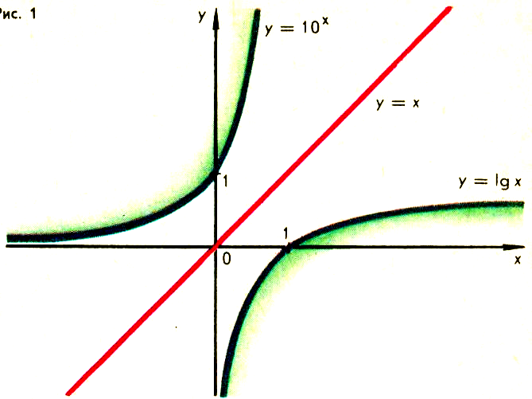
y = log_{a} x, x>0, a>0, a≠1

Slide 16
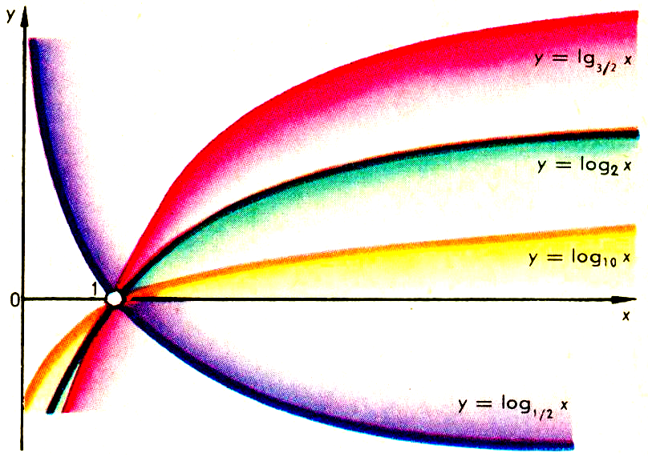

Slide 17
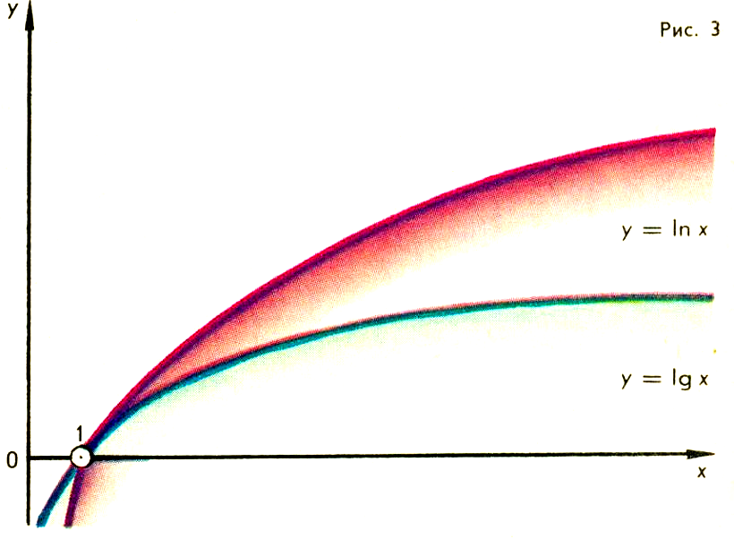

Slide 18
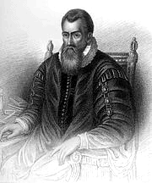
Джон Непер
Шотландский математик -изобретатель логарифмов.
В 1590-х годах пришел к идее логарифмических вычислений и составил первые таблицы логарифмов, однако свой знаменитый труд “Описание удивительных таблиц логарифмов” опубликовал лишь в 1614 году.
Ему принадлежит определение логарифмов, объяснение их свойств, таблицы логарифмов синусов, косинусов, тангенсов и приложения логарифмов в сферической тригонометрии.
(1550 г.— 4 апреля 1617г.)

Slide 19
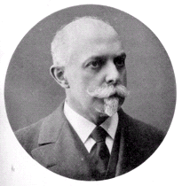
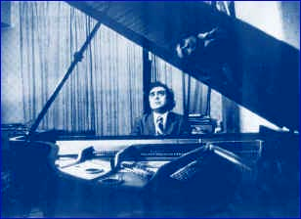
Логарифмы в музыке
Даже изящные искусства питаются ею
Разве музыкальная гамма не есть -
Набор передовых логарифмов?
Из «Оды экспоненте»
А.А. Эйхенвальд

Slide 20
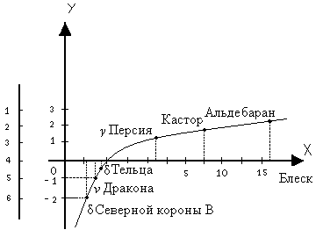
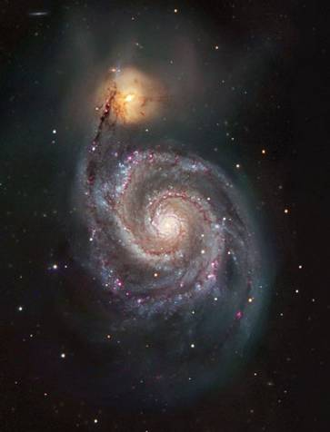
Звезды, шум и логарифмы
По вертикальной оси отложим блеск звезд в единицах Гиппарха (распределение звезд по субъективным характеристикам (на глаз) на 6 групп), а на горизонтальной - показания приборов.
По графику видно, что объективные и субъективные характеристики не пропорциональны, а прибор регистрирует возрастание блеска не на одну и ту же величину, а в 2,5 раза. Эта зависимость выражается логарифмической функцией.

Slide 21
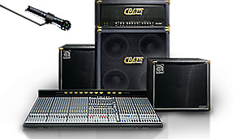
Логарифм шума
Единица измерения децибел используется в звуковой технике.
Связано это с тем, что мы реагируем не на абсолютные, а на относительные изменения уровня какого-либо воздействия, в том числе и звукового.
Если сила звука (интенсивность, I, Вт/м2) изменится в 10 раз, то субъективное ощущение громкости — всего лишь на одну ступеньку, при 100-кратном увеличении силы звука — на две (lg100 = 2), при 1000-кратном — на три (lg1000 = 3). Поэтому увеличение или уменьшение силы звука принято измерять в логарифмических единицах и каждое десятикратное изменение силы звука оценивается единицей, называемой Бел (Б).
На практике используется в основном единица, равная десятой части Бела - децибел.
Значение в децибелах равно десяти десятичным логарифмам отношения интенсивностей двух сигналов.

Slide 22
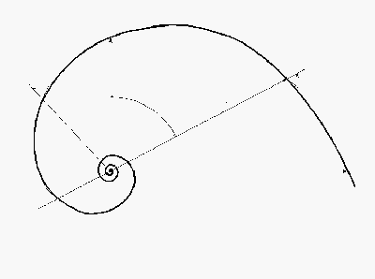
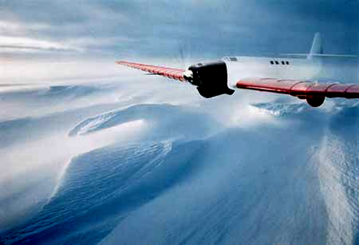
Логарифмическая спираль
На рисунке видно, что эта спираль пересекает все прямые, проходящие через полюс под одним и тем же углом.

Slide 23
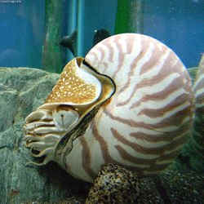
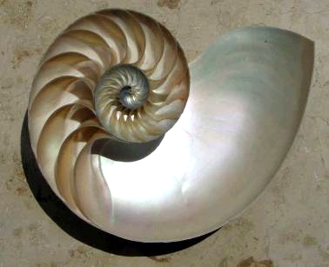
Раковины морских животных могут расти лишь в одном направлении. Чтобы не слишком вытягиваться в длину, им приходится скручиваться, причем каждый следующий виток подобен предыдущему. А такой рост может совершаться лишь по логарифмической спирали или ее аналогиям. Поэтому раковины многих моллюсков, улиток, закручены по логарифмической спирали.

Slide 24
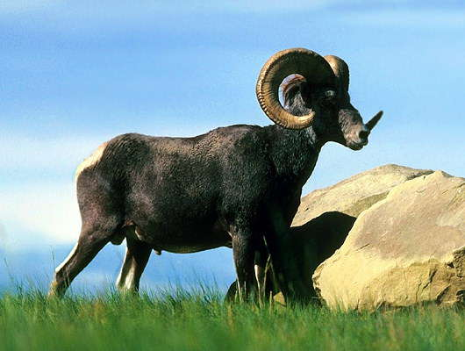
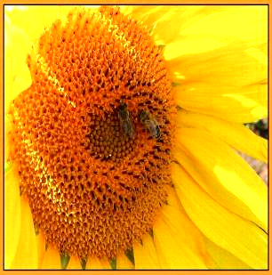
В подсолнухе семечки расположены по дугам, близким к логарифмической спирали
Рога таких животных, как архары, закручены по логарифмической спирали.

Slide 25
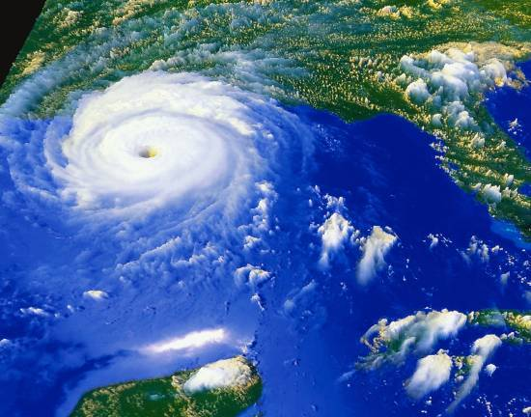
По логарифмической спирали формируется и тело циклона

Slide 26
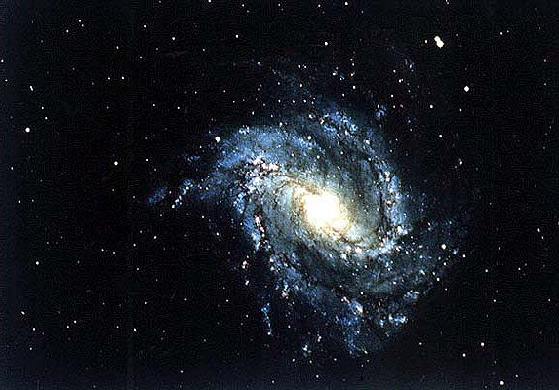
По логарифмическим спиралям закручены и многие галактики, в частности – Галактика Солнечной системы.

